Slide 1
MVC 5 自動測試
Present by Frank Wang

Slide 2
Agenda
TDD
測試種類介紹
加入測試的時機點
測試的效益
單元測試Unit Test
Stub & Mock測試
Web自動測試(Selenium)
BDD
重構

Slide 3
Test-Driven Development
在TDD(Test-Driven Development)中分成了幾個步驟: 1. ATDD & BDD 2. TDD 3. Testing 4. Refactoring

Slide 4
測試種類介紹
 | 驗收測試 | 整合測試 | 單元測試
角度 | 以使用者角度來進行驗證系統功能 | 以黑箱測試的角度來驗證服務或模組 | 以呼叫物件方法的角度來驗證物件
粒度 | 最粗 | 中等 | 最細
開發成本 | 最低 | 低 | 最高
執行速度 | 最慢 | 中等 | 最快
測試案例相關角色 | Product Ower、SA、QA為主，開發人員為主 | QA、開發人員為主 | 開發人員為主

Slide 5
加入測試的時機點
了解需求之後，撰寫任何一行產品程式碼之前。
產品程式碼在線上發生問題的時候。

Slide 6
測試的效益
成本下降
提升信心
穩定的開發節奏
團隊合作與共識
快速交付、快速回饋

Slide 7
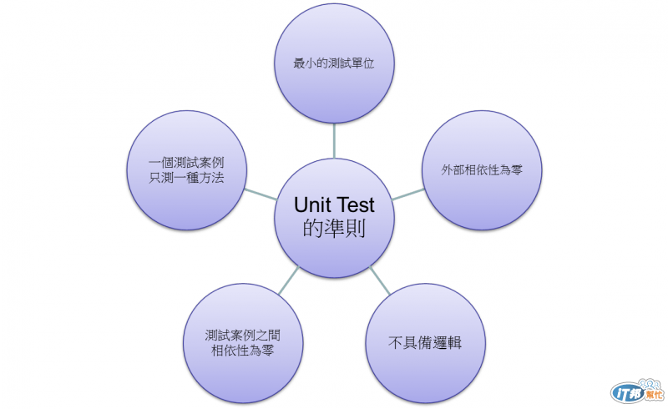
單元測試
定義與基本準則：
一個測試案例只測一種方法
最小的測試單位
不與外部（包括檔案、資料庫、網路、服務、物件、類別）直接相依
不具備邏輯
測試案例之間相依性為零
資料來源: http://ithelp.ithome.com.tw/question/10102264

Slide 8
單元測試
測試程式
1. 呼叫方法
目標物件
2. 驗證回傳
STUB
測試程式
1. 呼叫方法
目標物件
狀態改變
2. 取得狀態並驗證
測試程式
1. 呼叫方法
目標物件
2. 模擬互動
相依物件
Mocks
3. 驗證互動

Slide 9
為什麼要使用模擬對象(Mock object)
在下面的情形，可能需要使用模擬對象來代替真實對象^{[1]}：
真實對象的行為是不確定的（例如，當前的時間或當前的溫度）；
真實對象很難搭建起來；
真實對象的行為很難觸發（例如，網路錯誤）；
真實對象速度很慢（例如，一個完整的資料庫，在測試之前可能需要初始化）
真實的對象是用戶界面，或包括用戶界面在內；
真實的對象使用了回調機制；
真實對象可能還不存在；
真實對象可能包含不能用作測試（而不是為實際工作）的信息和方法。

Slide 10
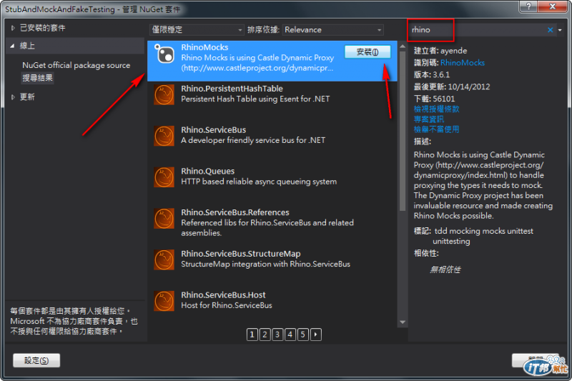
Stub & Mock
透過NuGet安裝Rhino.Mocks
透過MockRepository.GenerateStub<T>()，來建立某一個T型別的stub object
把該stub object透過建構式，設定給測試目標物件。
定義當呼叫到該stub object的哪一個方法時，若傳入的參數為何，則stub要回傳什麼
Example StubAndMockTesting project

Slide 11
使用Stub Mock or Fake
Stub, Mock 及Fake 使用比例
Stub 80% ~ 90% , Mock 10% ~ 20%, Fake使用在特例 例如靜態方法跟.Net Framework原生組件
Stub與Mock使用時機
一次只驗證一件事情
避免Stub與Mock同時使用
檢視測試目標物件的耦合性
Notes:
- 使用stub的比例大概是8～9成，使用mock的比例大概僅1～2成。而fake的方式，則用在特例，例如靜態方法跟.net framework原生組件。
- 同一測試案例中，請避免stub與mock一起使用。原因就如同一直在強調的單元測試準則，一次只驗證一件事。而stub與mock的用途本就不同，stub是用來輔助驗證回傳值或目標物件狀態，而mock是用來驗證目標物件與相依物件互動的情況是否符合預期。
- 當要測試一個目標物件，要stub/mock/fake的object太多時，請務必思考目標物件的設計是否出現問題，是否與太多細節耦合，是否可將這些細節職責合併。

Slide 12
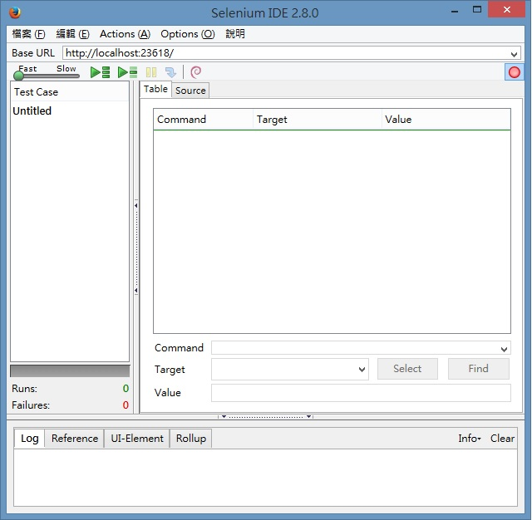
Web自動測試(Selenium)
Selenium 是為瀏覽器自動化（Browser Automation）需求所設計的一組工具集，它讓我們直接用真實的瀏覽器來自動操作一個網站，將 Selenium 應用在自動化測試時，除了檢驗網頁內容、填寫表單等基本操作，也能驗證 JavaScript 的功能是否正常執行等，因為 Selenium 操作的網站畫面就是瀏覽器呈現給使用者的最終結果。

Slide 13
Web自動測試(Selenium)
Selenium IDE僅可以在Firefox中工作。
Selenium Remote Control支持很多瀏覽器，包括最常用的：Firefox，IE，safari等N款瀏覽器。
Selenium Core支持的瀏覽器是最廣的，這點和它的實現有關。作為IDE和RC的引擎，Selenium Core幾乎可以在任何瀏覽器中工作。

Slide 14
Web自動測試(Selenium)
Selenium IDE and Selenium WebDriver
Example Selenium demo

Slide 15
Behavior-driven development(BDD)
BDD 的全名為 Behavior-driven development ，在 2003 年由 Dan North 所命名，用來作為 TDD 的輔助。
透過屬於該 Domain 的表達方式，來描述系統的 Feature 與使用者的 Scenario ，並且依據這些 Scenario 產生對應的 code flow template ，接著可結合 Unit Test 的 3A 原則 ( Arrange, Act, Assert )，來驗證系統功能是否有滿足這些 Scenario 。
在Visual Studio中可透過NuGet安裝Specflow

Slide 16
Behavior-driven development(BDD)
Why BDD?
讓使用者、測試人員及開發人員可以用一樣的方式來描述與了解需求，並且降低將人話轉成程式碼的成本
When BDD?
撰寫好驗收測試案例，建立好可行走的[骨架] ，開始準備著手開發實際的程式碼之前，使用BDD來描述[驗收測試案例]所對應的[系統行為與腳本]

Slide 17
重構
步驟:
不改變系統外在行為的條件下，改善系統內部的品質，透過Selenium IDE紀錄操作與結果。
加入註解 - 不需要每一行程式都加上人話，而是針對事情、行為來描述。
vs輔助重構 - 將程式轉成private function(框選程式後按右鍵選重構 -> 擷取方法)，將重複動作的事情寫成一個方法
將方法改寫介面(Interface) ，符合 SOLID 原則

Slide 18
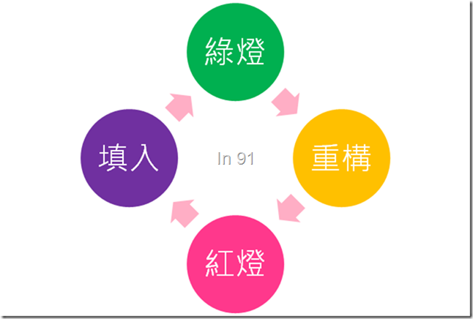
重構
重構的節奏就是，建立綠燈，移動程式，按下測試，打完收工。接著繼續往下一步前進。

Slide 19
參考資料
Website / In91 http://www.dotblogs.com.tw/hatelove/
Book / ASP.Net MVC5 網站開發美學

